Slide 1
Análisis de segmentos de clientes en Supertienda
Autor: Matías Blotta

Slide 2

Agenda
01 - Contexto y audiencia
02 - Hipótesis/ Preguntas de interés
03 - Análisis exploratorio
04 - Insights y Recomendaciones

Slide 3
01 - Contexto y audiencia
Una Supertienda radicada en Estados Unidos ha estado realizando ventas desde el año 2018 al año 2021 inclusive. Directivos y ejecutivos de esta empresa quieren evaluar el rendimiento de sus ventas durante los cuatro años operativos haciendo una distinción entre los distintos segmentos de clientes.
Se busca obtener una perspectiva completa de la performance comercial adaptada a los segmentos de clientes, permitiendo a la dirección tomar decisiones informadas para optimizar la eficiencia y rentabilidad del negocio.

Slide 4
02 - Hipótesis/ Preguntas de interés
Preguntas Generales
a) ¿Cual fué el total de ventas en USD por Año? y ¿Cómo fueron las ventas mensuales en USD en los distintos años operativos de la supertienda?
b)¿Cuál es la categoría que predomina en cantidad de productos vendidos?¿Cómo fué la evolución a lo largo de los años?
Preguntas Específicas (Referidas a los SEGMENTOS de Clientes)
c) ¿Qué porcentaje de las Ventas Totales en USD corresponde a cada Segmento de clientes historicamente en la supertienda?
d) ¿Cómo fueron las ventas mensuales en USD por segmento de cliente en el período 2018-2021?
e) ¿Cuantas de las Órdenes de compras generadas en las distintas regiones de Estados Unidos corresponden a cada segmento de clientes?

Slide 5
03 - Análisis exploratorio

Slide 6
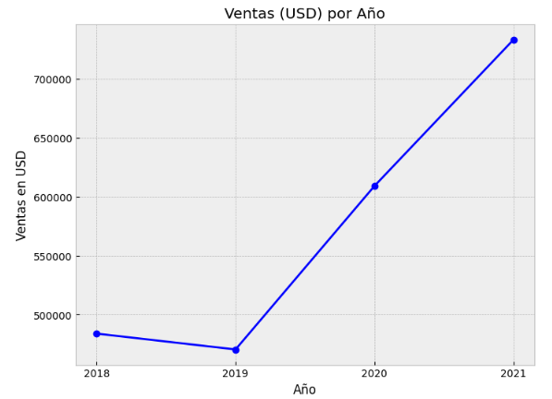
a) ¿Cual fué el total de ventas en USD por Año?
Vemos que las ventas fueron en aumento año tras año (a excepción del año 2019 donde hubo una leve caída). Los primeros 2 años no superaron los 500.000 USD mientras que el último año operativo (2021) superó los 700.000 USD en ventas.

Slide 7
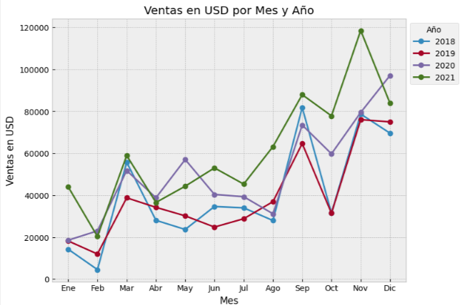
¿Cómo fueron las ventas mensuales en USD en los distintos años operativos de la supertienda?
Mediante la observación del gráfico de total de ventas mensual en USD podemos decir en términos generales que:
De Junio a Noviembre el año 2021 se posicionó primero en volumen en USD del total de ventas.
El año 2020 fué el que más vendió en USD en el mes Diciembre.
En cuanto a los primeros meses, el mes de Enero y Marzo claramente el año superior fué 2021. En tanto que, Febrero,Abril y Mayo correspondieron al año 2020.

Slide 8
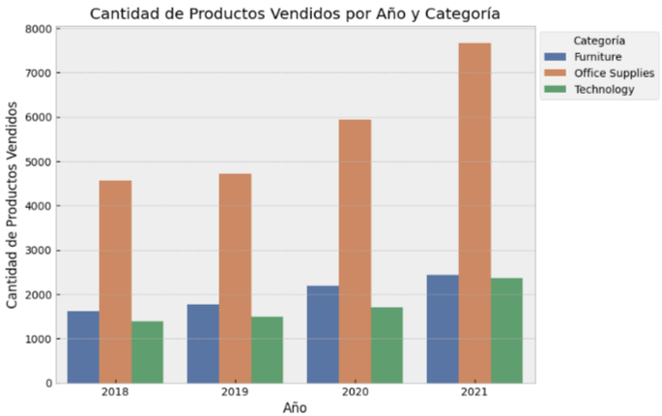
b)¿Cuál es la categoría que predomina en cantidad de productos vendidos?¿Cómo fué la evolución a lo largo de los años?
Con el gráfico de barras apiladas vemos claramente el predominio de la categoría Office Supplies en cuanto a cantidad de productos vendidos por la supertienda. (+7000 productos el último año).
Además vemos el crecimiento año a año en cantidad de productos vendidos en las tres categorías.

Slide 9
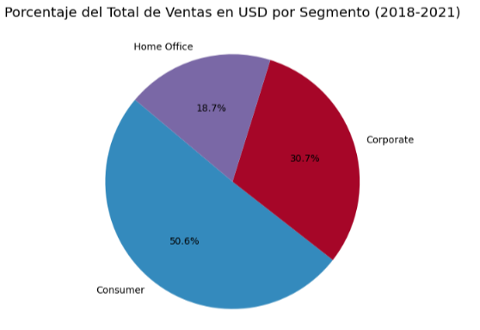
c) ¿Qué porcentaje de las Ventas Totales en USD corresponde a cada Segmento de clientes históricamente en la supertienda?
Con el gráfico de tarta vemos que durante los 4 años comerciales de la supertienda el Segmento "Consumer" representó el 50,6% del total de las ventas en USD.

Slide 10
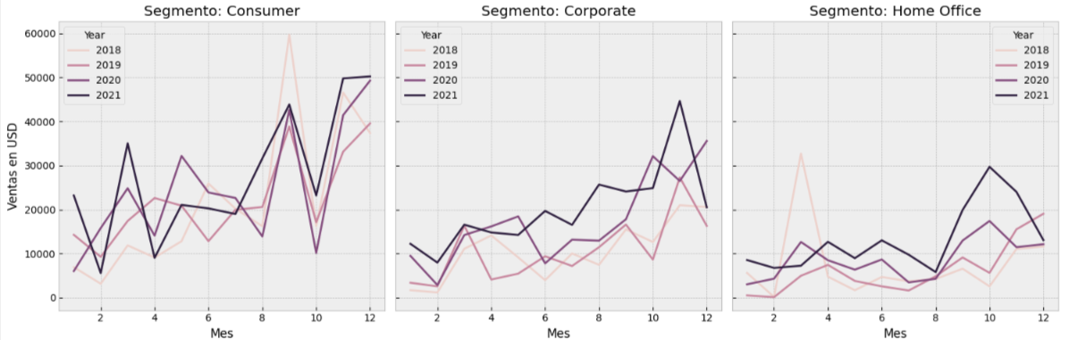
d) ¿Cómo fueron las ventas mensuales en USD por segmento de cliente en el período 2018-2021?
Mediante el gráfico de líneas vemos la evolución en las ventas en USD año tras año discriminado por segmento de clientes e identificamos meses “Fuertes” y “Meses a mejorar” en los que a ventas se refiere.
Por ejemplo vemos un pico que alcanza casi los 60.000 USD en ventas en el segmento Consumer en el año 2018.
Mientras que el mes Febrero sigue siendo un “Mes a mejorar” en todos los segmentos.

Slide 11
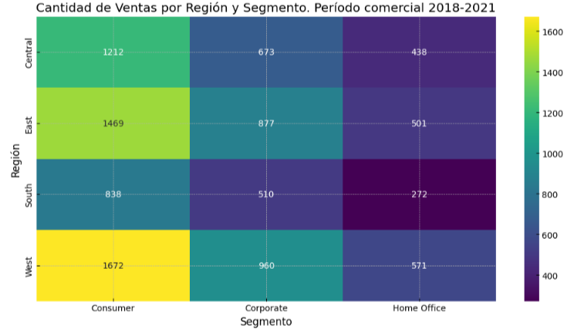
e) ¿Cuantas de las Órdenes de compras generadas en las distintas regiones de Estados Unidos corresponden a cada segmento de clientes?
Podemos distinguir que la mayor cantidad de ventas se produjo en la Región West dentro del segmento de clientes Consumer con 1672 ventas.
En contraposición el segmento de clientes Home Office pertenecientes a la Región South fué el que menos ordenó generando 272 ventas para la supertienda.

Slide 12
04 - Insights & Recomendaciones

Slide 13
Insights
Tanto las ventas en USD como la cantidad de productos fueron creciendo año tras año lo que marca un buen camino por el cual transita y se dirige la supertienda a futuro.
El segmento de clientes “Consumer” es el más representativo para la supertienda en términos monetarios.
La supertienda es “fuerte en ventas” en las regiones Oeste y Este de Estados Unidos.
Recomendaciones
Analizar hacer campañas de marketing en “meses flojos de de ventas”.
Por otro lado, en los meses fuertes de ventas sería realmente interesante también identificar aquellos patrones y poder distinguir si ese incremento en ventas se debió a fechas de celebración puntuales (navidad por ejemplo), o a acciones que el departamento de marketing llevó a cabo y fueron aceptadas con éxito por parte de los clientes.
Mediante el mapa de calor distinguimos fácilmente que la Región Sur es la menos comprometida con la supertienda en términos de órdenes generadas, por lo que sería de gran importancia tomar acciones en dicha región como promociones, descuentos, etc con el fin de atraer más clientes.

